Slide 1
구해줘! 마녀의 숲

Slide 2
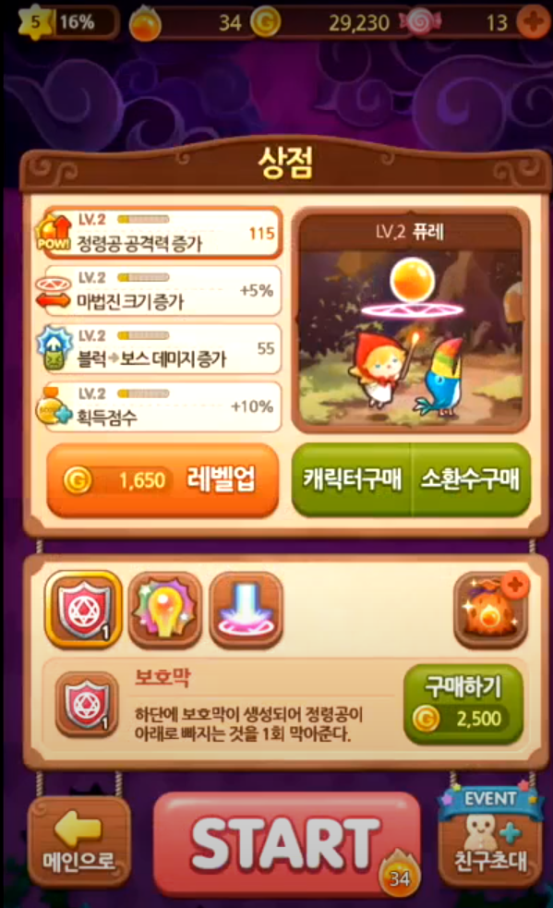
로비 화면
필요한 UI
돈, 캔디
캐릭터 선택
게임 시작 버튼
환경 설정 (배경음, 효과음 조절)

Slide 3
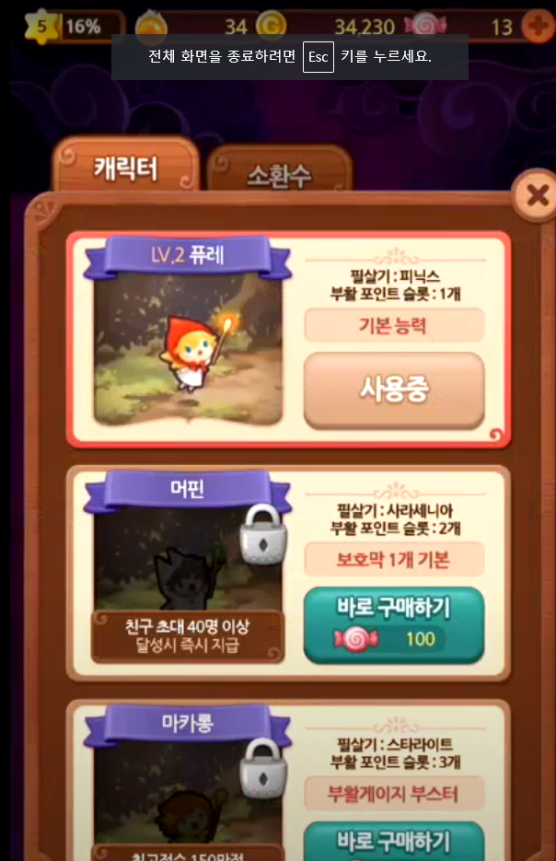
로비 화면
캐릭터마다 부가 기능
캐릭터는 세 가지 정도로 구성

Slide 4
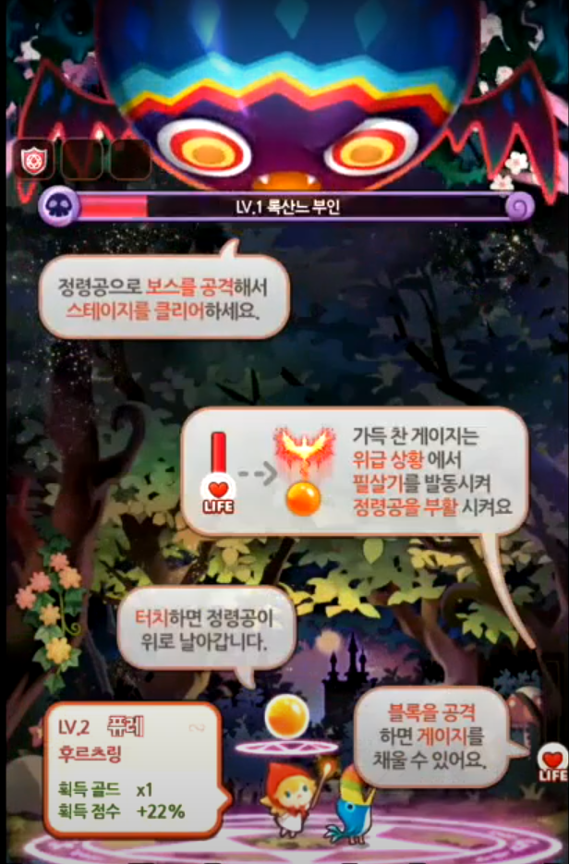
게임 플레이
기본적인 건 벽돌 깨기 게임과 같음
대신 공으로 보스 공격 가능
벽돌은 보스를 가로 막는 장애물
그러나 벽돌을 깨면 아이템도 줘서 부수는 재미도 있게 함

Slide 5
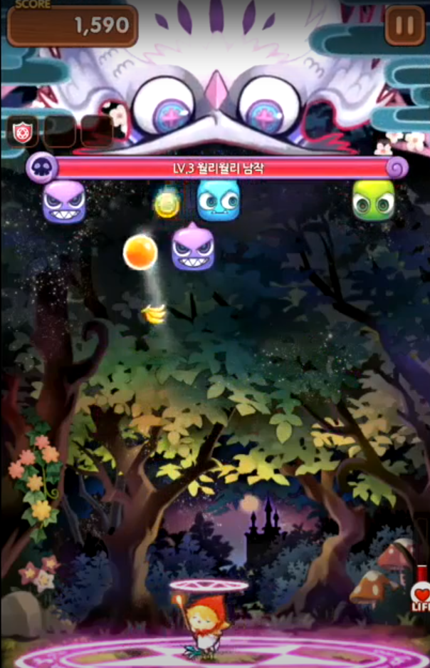
게임 플레이
캐릭터 위에 있는 마법진이 벽돌 깨기 게임의 패딩 역할을 함
벽돌을 터뜨리다가 아이템을 먹으면 구슬이 변함
구슬 속도 증가, 파워 증가 등
벽돌을 깨면 기본적으로 돈이 나옴
캐릭터는 돈에 다가가서 먹어야 됨
그러나 게임 진행 중 간간히 자석 아이템도 나오고 그걸 먹으면 한번에 다 먹음

Slide 6
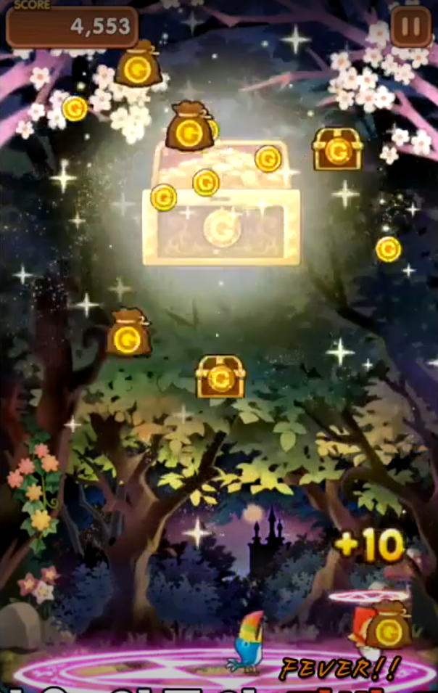
게임 플레이
보너스 타임
3스테이지 깰 때마다 1번씩

Slide 7
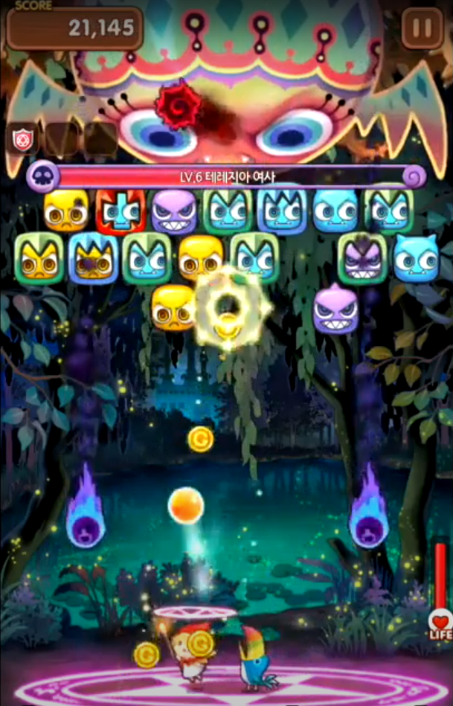
게임 플레이
피버 타임 지나면 지역 이동
보스 공격 다양화
장미 같은 방해물도 생김

Slide 8
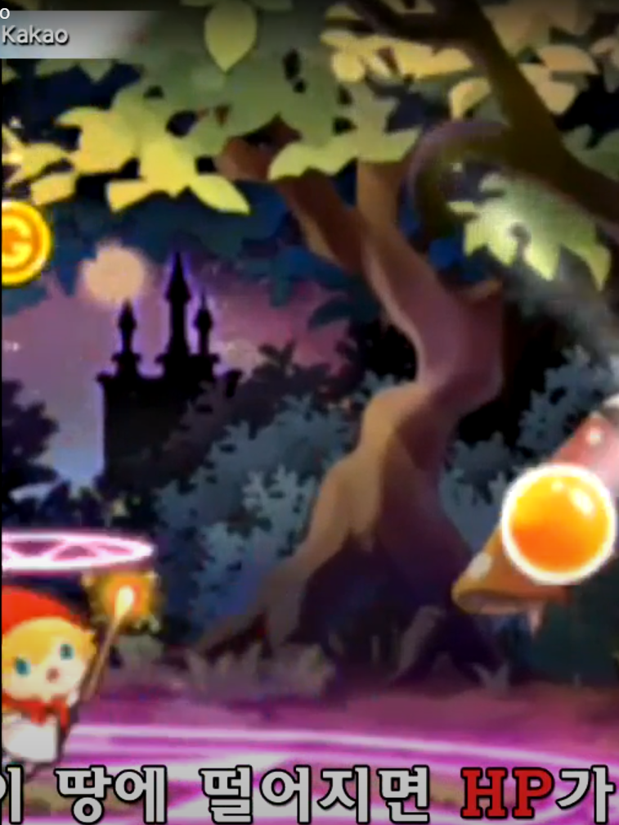
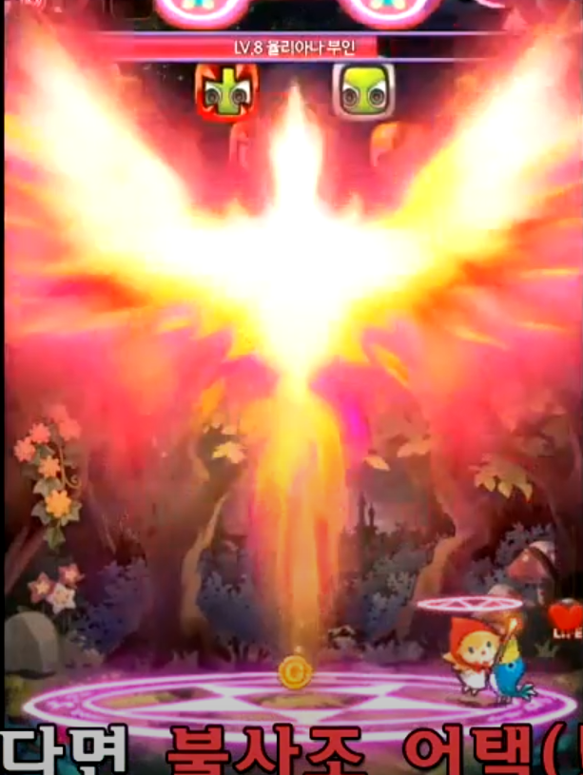
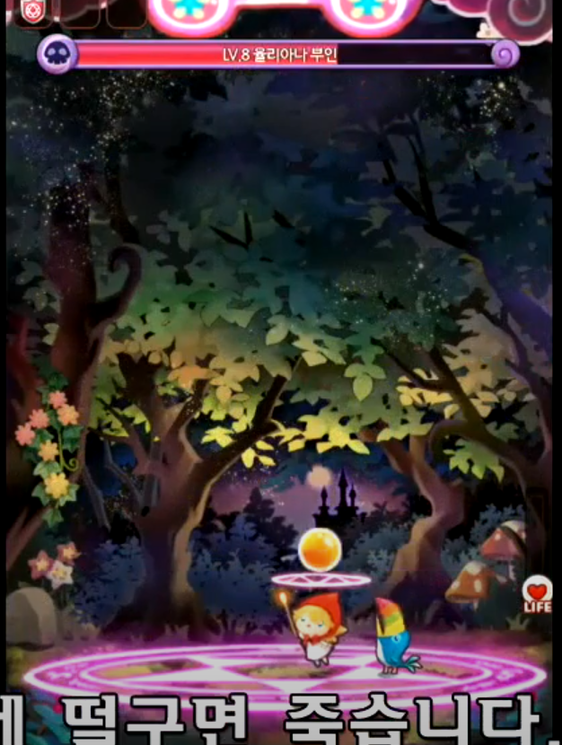
스킬 (HP가 다 닳으면 불사조 발동, 이후에 한번이라도 공이 땅에 떨어지면 게임 오버)

